Slide 1



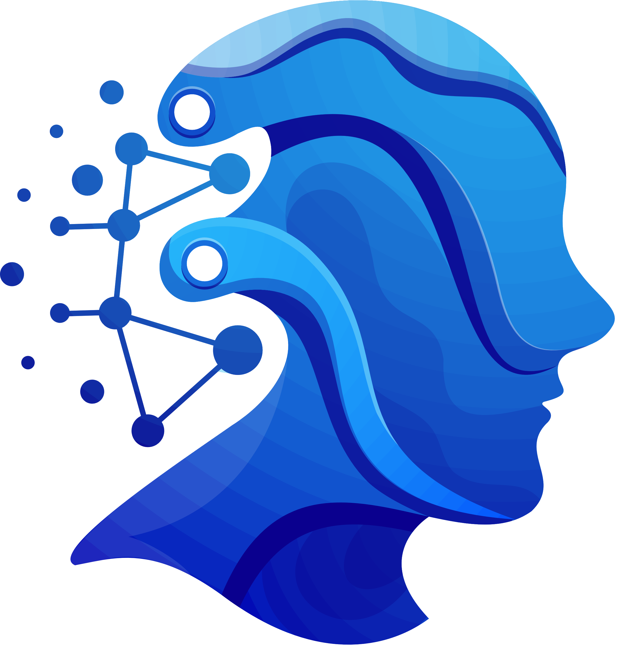
Project
Chatbot

Slide 2


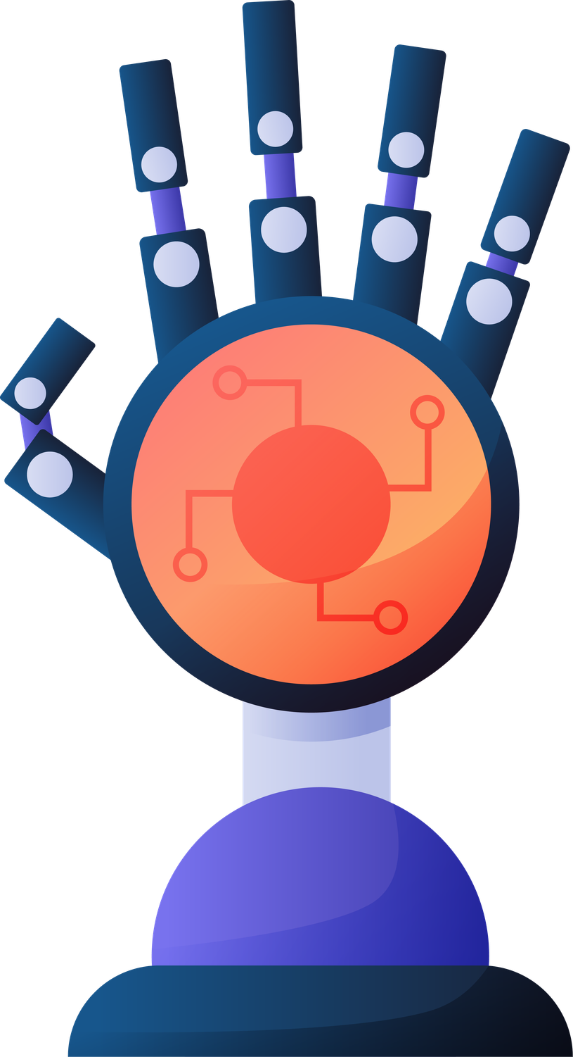
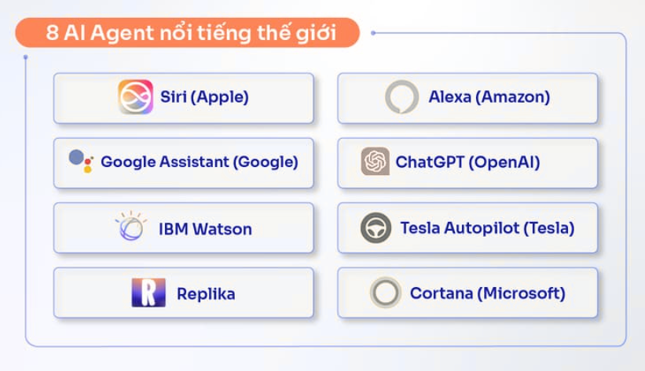

AI AGENT
AI Agent là các mô hình và thuật toán trí tuệ nhân tạo (AI) có khả năng tự động thực hiện hành động, tương tác với môi trường và tự ra quyết định trong thế giới thực mà không cần bất cứ chỉ dẫn hay điều hướng tác vụ nào từ con người.

Slide 3
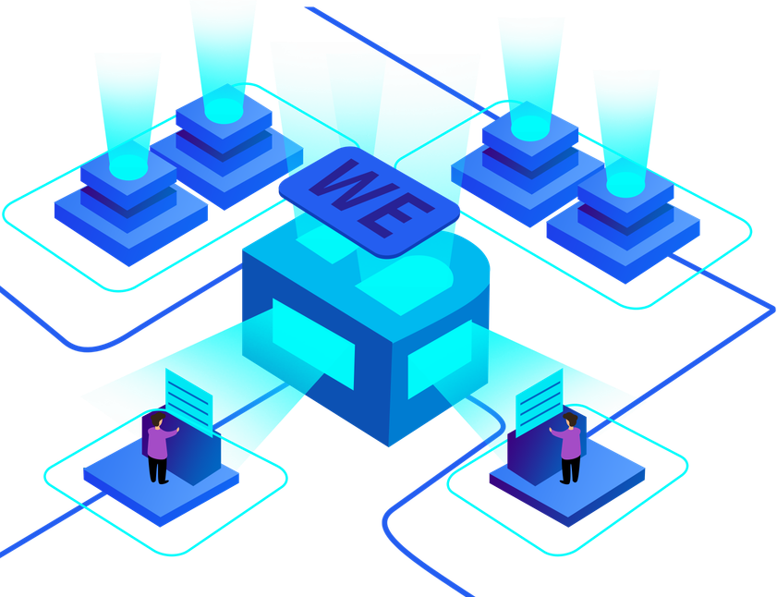
Chatbot
Chatbot là chương trình hoặc ứng dụng có thể trò chuyện với người dùng bằng giọng nói hoặc văn bản. Bạn có thể đã sử dụng chatbot để hỗ trợ bán hàng hoặc hỗ trợ dịch vụ khách hàng trực tuyến. Các bot sẽ mô phỏng cuộc trò chuyện của con người và cố gắng trả lời các truy vấn của bạn trước khi chuyển bạn đến một đại diện là người thật.
Chatbot có những loại nào?
Chatbot dựa trên quy tắc:
Công nghệ chatbot dựa trên quy tắc là phiên bản đơn giản nhất của phần mềm chatbot. Công nghệ này cung cấp cho người dùng các nút hoặc menu để tìm kiếm thông tin cụ thể.
Chatbot dựa trên từ khóa
Các chatbot dựa trên từ khóa hoặc chatbot khai báo sẽ trích xuất các từ khóa cụ thể từ cuộc trò chuyện và cung cấp các câu trả lời tương ứng.
Chatbot dựa trên AI
Các công nghệ trí tuệ nhân tạo (AI) gần đây đã mở rộng khả năng của chatbot.
Ví dụ: chatbot hiện đại có thể cung cấp phản hồi linh hoạt cho khách hàng thay vì trả lời theo kịch bản. Để đạt được điều này, chatbot sử dụng xử lý ngôn ngữ tự nhiên (NLP), hiểu ngôn ngữ tự nhiên (NLU) và tạo ngôn ngữ tự nhiên (NLG).

Slide 4
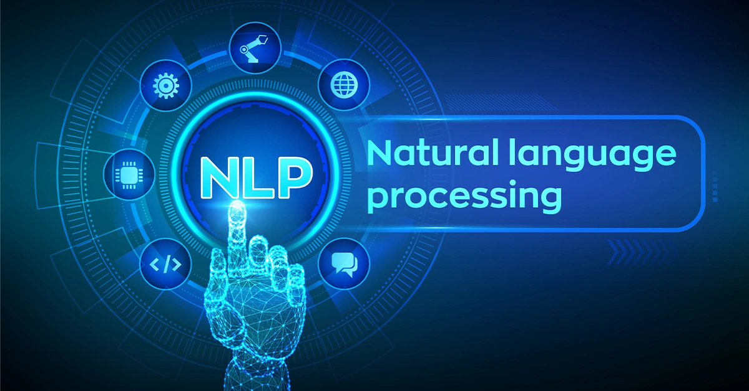
NLP
NLP (Natural Language Processing – Xử lý ngôn ngữ tự nhiên) là một nhánh của trí tuệ nhân tạo (AI) cho phép máy tính hiểu, phân tích, xử lý và tạo ra ngôn ngữ của con người dưới dạng văn bản và giọng nói một cách tự nhiên.

Slide 5
mongodb cho database
MongoDB về cơ bản là một hệ quản trị cơ sở dữ liệu (DBMS – Database Management System) thuộc loại NoSQL, có mã nguồn mở. Thuật ngữ “NoSQL” (Not Only SQL) ở đây nhấn mạnh rằng MongoDB không dựa trên mô hình quan hệ và ngôn ngữ truy vấn SQL quen thuộc. Thay vào đó, việc nó “hướng tài liệu” (document-oriented) có nghĩa là dữ liệu được tổ chức thành các bộ sưu tập (collections), mỗi bộ sưu tập chứa các tài liệu có thể có cấu trúc khác nhau.
Trong MongoDB, Database đơn giản là một container vật lý chứa các collection. Bạn có thể hình dung nó tương tự như một database trong hệ thống CSDL quan hệ. Một máy chủ MongoDB (MongoDB server) có thể quản lý nhiều database riêng biệt, mỗi database thường được sử dụng cho một ứng dụng hoặc một môi trường (development, production) khác nhau.

Slide 6
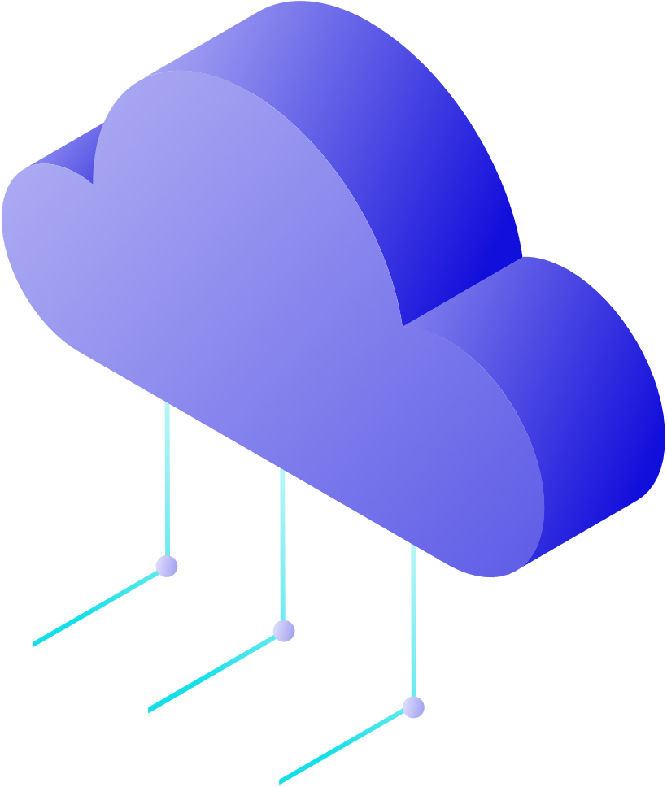
Qwen 2.5-0.5B
Phiên bản ít tham số nhất hiện nay
Số lượng tham số: Khoảng 500 triệu (0.5 Billion).
Dung lượng: Nếu dùng định dạng đã nén (quantized như GGUF - Q4_K_M), nó chỉ nặng khoảng 350MB - 400MB RAM.
Đặc điểm: Cực kỳ nhanh, có thể chạy mượt mà trên cả những chiếc điện thoại cũ hoặc máy tính không có card đồ họa rời (GPU).
Công dụng:
-Phân loại dữ liệu (Classification)
Trong dự án Chatbot du lịch của bạn, khi người dùng nhập câu hỏi, bạn cần biết họ đang muốn hỏi về "Giá vé", "Khách sạn" hay "Địa điểm ăn uống".
-Chuẩn hóa văn bản
-Trích xuất thông tin
-Hỗ trợ viết code
-Tóm tắt nội dung

Slide 7
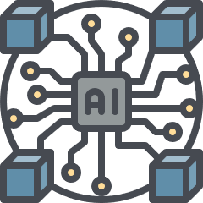
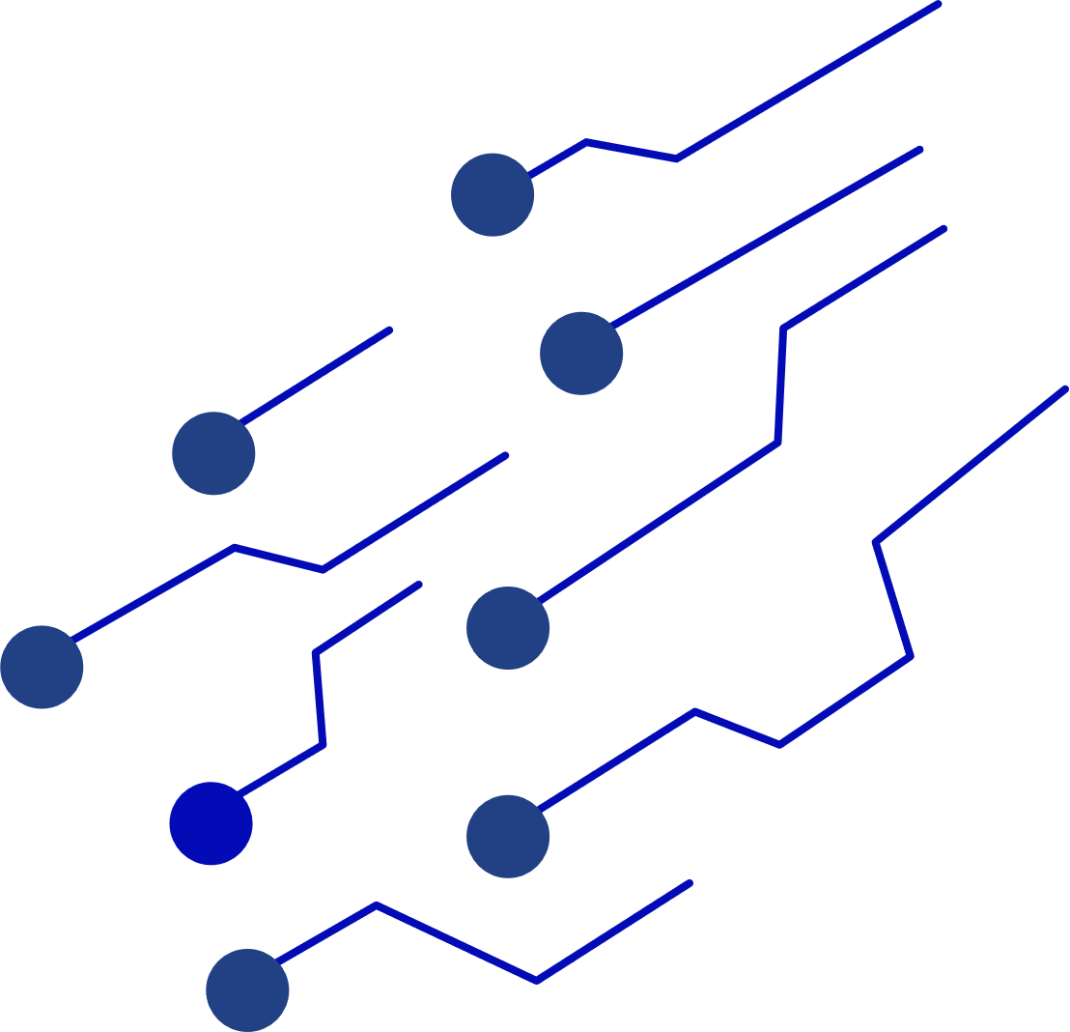
Ollama
Công dụng:
Chạy AI Offline
Quản lý Model dễ dàng: Chỉ với một vài lệnh đơn giản (giống như lệnh git hay docker),
Cung cấp API cho Lập trình viên: Ollama biến máy tính thành một AI Server. Bạn có thể viết code (Python, JavaScript...) để gọi AI thực hiện các nhiệm vụ trong ứng dụng của mình.
Tối ưu hóa phần cứng: Nó tự động nhận diện và tận dụng tối đa sức mạnh của GPU (card đồ họa) để AI xử lý nhanh hơn. Nếu không có GPU, nó vẫn chạy được trên CPU một cách ổn định.
Ollama là một nền tảng mã nguồn mở cho phép bạn tải, cài đặt và chạy các mô hình ngôn ngữ lớn (LLMs) như Qwen, Llama 3, hay Mistral ngay trên máy tính cá nhân (Local) mà không cần dùng đến Internet hay các dịch vụ trả phí như ChatGPT Plus.

Slide 8
RAG
(Retrieval-augmented generation)
Retrieval-augmented Generation (RAG) là một phương pháp trong trí tuệ nhân tạo, kết hợp giữa hai thành phần chính: mô hình ngôn ngữ lớn (Large Language Model - LLM) và cơ chế truy xuất dữ liệu từ kho tri thức bên ngoài. Theo IBM và Amazon, RAG được thiết kế nhằm khắc phục hạn chế của các mô hình ngôn ngữ khi chúng chỉ dựa trên dữ liệu đã được huấn luyện sẵn, dễ dẫn đến hiện tượng “ảo tưởng thông tin” (hallucination).

Slide 9
Thank Tou

